Slide 1
Tuần 13
TIẾNG VIỆT 1
Tập 1
Bài 64: in – it

Slide 2

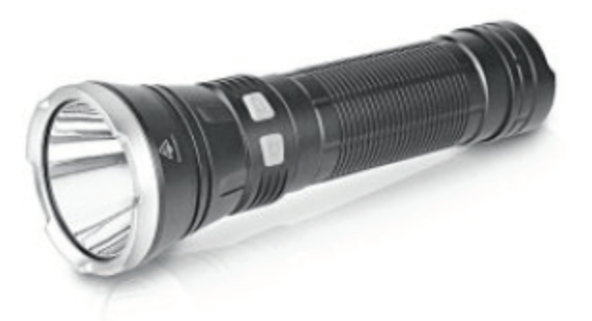
in
i
n
đèn pin
in

Slide 3
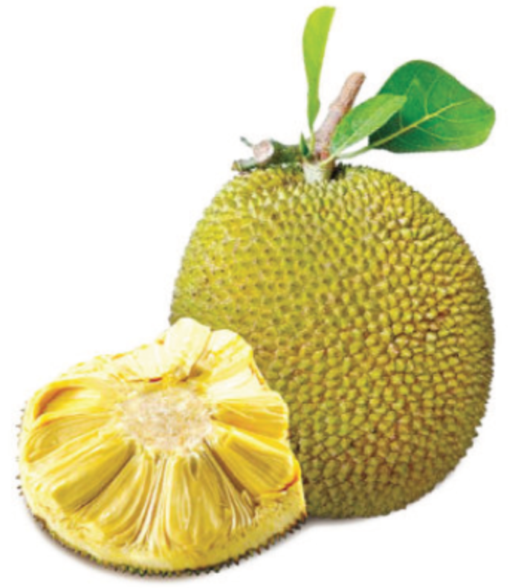

it
i
t
quả mít
t

Slide 4
in
it
đèn pin
in
quả mít
t

Slide 5


Thư giãn

Slide 6


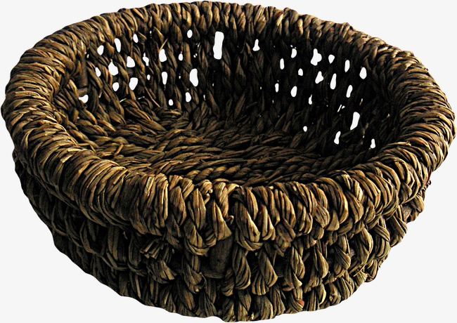
2. Hái quả trên cây, xếp vào hai rổ cho đúng
nh×n
thÞt
tin
vÞt
nÝn
chÝn
in
it

Slide 7

Tập viết

Slide 8
